Slide 1
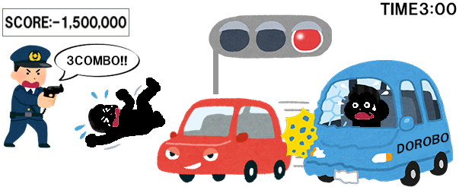
過剰な必要悪
Anarchy Cars!!(仮)
ゲームのイメージ
このゲームならでは
悪いことをすると失点する…
重い罪ほど失点が大きい!!
しかしこのゲームでは
大きな失点こそが高得点!!
今までにないカートゲーム!!
ゲームの概要
・やってはいけない“背徳感”を感じてもらう!!
・警察の猛攻を掻い潜り、暴れまわれ!!
実は…
このゲームの敵は全員犯罪者!!
一見悪いことをしているように思えるが
全て世のため人のため!!
しかし、それに気づく者は誰もいない…
気分はまさにダークヒーロー!!

Slide 2
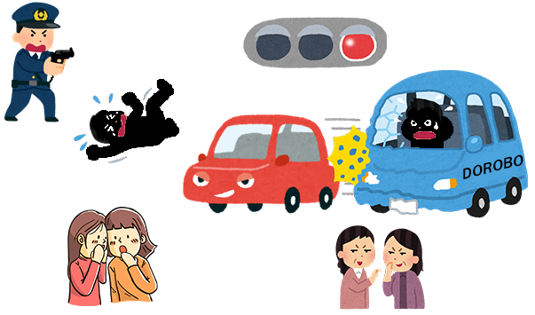
必要悪
Anarchy Cars!!(仮)
SCORE:-1,500,000
ゲームのイメージ
3COMBO!!
-100
-1500
-500
がやがや…
ひそひそ…
ゲームの概要
・やってはいけない“背徳感”を感じてもらう!!
・警察の猛攻を掻い潜り、
車を操作して暴れまわれ!!
このゲームならでは
悪いことをすると失点する…
しかし!!失点こそが勝利の道!!
重い罪ほど失点が大きい!!
今までにないカートゲーム!!

